Slide 1




KHỞI ĐỘNG
2 phút suy nghĩ cá nhân
1 phút chia sẽ với bạn kế bên
1 phút trình bày trước lớp
NHIỆM VỤ
1. Em hãy kể tên các sản phẩm của ngành nông nghiệp?
2. Các sản phẩm đó làm nguyên liệu cho các ngành công nghiệp nào? Lấy ví dụ một số ngành mà em biết?

Slide 2

CHƯƠNG 11. ĐỊA LÍ CÔNG NGHIỆP
BÀI 28. VAI TRÒ, ĐẶC ĐIỂM, CƠ CẤU NGÀNH CÔNG NGHIỆP, CÁC NHÂN TỐ ẢNH HƯỞNG TỚI SỰ PHÁT TRIỂN VÀ PHÂN BỐ CÔNG NGHIỆP

Slide 3






MỤC TIÊU BÀI HỌC
01
02
03
04
Nêu được vai trò, đặc điểm và cơ cấu của sản xuất công nghiệp.
Phân tích được ảnh hưởng của các nhân tố TN và KT – XH tới sự phát triển và phân bố CN.
Giải thích được các nước đang phát triển trong đó có Việt Nam phải tiến hành CNH.
Rèn luyện các kĩ năng và các năng lực

Slide 4

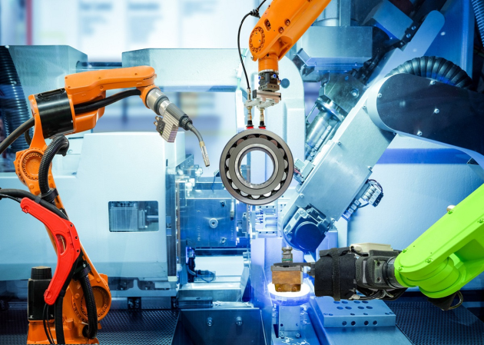
NỘI DUNG BÀI HỌC
1
VAI TRÒ, ĐẶC ĐIỂM VÀ CƠ CẤU NGÀNH CÔNG NGHIỆP
2
CÁC NHÂN TỐ ẢNH HƯỞNG TỚI SỰ PHÁT TRIỂN VÀ PHÂN BỐ CÔNG NGHIỆP

Slide 5

1. VAI TRÒ, ĐẶC ĐIỂM, CƠ CẤU NGÀNH CÔNG NGHIỆP
1
VAI TRÒ
ĐẶC ĐIỂM
CƠ CẤU
2
3
YÊU CẦU: Quan sát hình ảnh trên máy chiếu và đọc thông tin trong SGK mục 1.a trang 79:
NHIỆM VỤ: CN có vai trò gì đối với nền KT quốc dân?

Slide 6
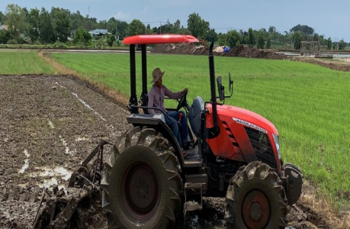
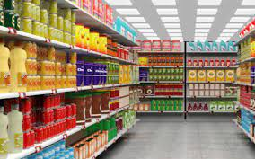
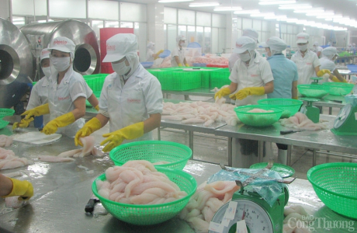
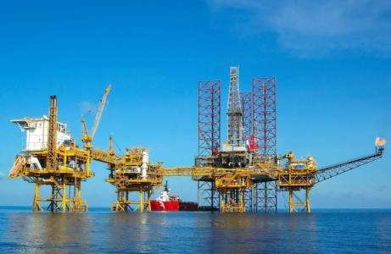
Cung cấp TLSX cho toàn bộ nền KT
Cung cấp hàng tiêu dùng phong phú
Đóng vai trò chủ đạo trong nền kt quốc dân, tác động toàn diện tới sản xuất và đời sống xã hội.
Khai thác hiệu quả tài nguyên thiên nhiên
Cung cấp hàng xuất khẩu, tạo việc làm

Slide 7
1. VAI TRÒ, ĐẶC ĐIỂM, CƠ CẤU NGÀNH CÔNG NGHIỆP
1
VAI TRÒ
ĐẶC ĐIỂM
CƠ CẤU
2
3
- Cung cấp TLSX cho toàn bộ nền KT
YÊU CẦU: Đọc thông tin trong SGK mục 1.b trang 79:
NHIỆM VỤ: Nêu các đặc điểm của ngành công nghiệp. Lấy ví dụ chứng minh.
- Cung cấp hàng tiêu dùng phong phú
- Cung cấp hàng xuất khẩu, tạo việc làm
- Khai thác hiệu quả tài nguyên thiên nhiên

Slide 8
1. VAI TRÒ, ĐẶC ĐIỂM, CƠ CẤU NGÀNH CÔNG NGHIỆP
1
VAI TRÒ
ĐẶC ĐIỂM
CƠ CẤU
2
3
- Cung cấp TLSX cho toàn bộ nền KT
- Gắn liền với sử dụng máy móc và áp dụng công nghệ.
- Có mức độ tập trung hoá, chuyên môn hoá và hợp tác hoá rất cao.
- Cung cấp hàng tiêu dùng phong phú
- Tiêu thụ nguyên liệu lớn, lượng chất thải ra môi trường nhiều.
- Cung cấp hàng xuất khẩu, tạo việc làm
- Có tính linh động cao trong phân bố theo không gian lãnh thổ.
- Khai thác hiệu quả tài nguyên thiên nhiên
- Gắn liền với tự động hoá, ứng dụng công nghệ cao, đẩy mạnh nghiên cứu và phát triển.

Slide 9
1. VAI TRÒ, ĐẶC ĐIỂM, CƠ CẤU NGÀNH CÔNG NGHIỆP
1
VAI TRÒ
ĐẶC ĐIỂM
CƠ CẤU
2
3
- Cung cấp TLSX cho toàn bộ nền KT
- Gắn liền với sử dụng máy móc và áp dụng công nghệ.
YÊU CẦU: Đọc thông tin trong SGK mục 1.c tr79:
NHIỆM VỤ:
Nêu khái niệm cơ cấu ngành công nghiệp.
Trình bày cơ cấu ngành công nghiệp.
- Có mức độ tập trung hoá, chuyên môn hoá và hợp tác hoá rất cao.
- Cung cấp hàng tiêu dùng phong phú
- Tiêu thụ nguyên liệu lớn, lượng chất thải ra môi trường nhiều.
- Cung cấp hàng xuất khẩu, tạo việc làm
- Có tính linh động cao trong phân bố theo không gian lãnh thổ.
- Khai thác hiệu quả tài nguyên thiên nhiên
- Gắn liền với tự động hoá, ứng dụng công nghệ cao, đẩy mạnh nghiên cứu và phát triển.

Slide 10


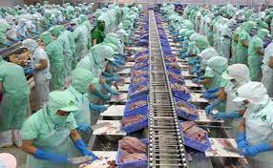
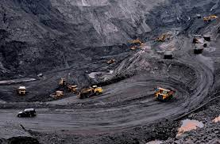
1. VAI TRÒ, ĐẶC ĐIỂM, CƠ CẤU NGÀNH CÔNG NGHIỆP
CƠ CẤU NGÀNH CÔNG NGHIỆP
TỔNG THỂ CÁC NGÀNH
CÁC NHỚM NGÀNH
Cơ cấu ngành công nghiệp gồm tổng thể các ngành, nhóm ngành tạo nên công nghiệp và mối quan hệ giữa chúng.
KHÁI NIỆM CƠ CẤU NGÀNH CN

Slide 11
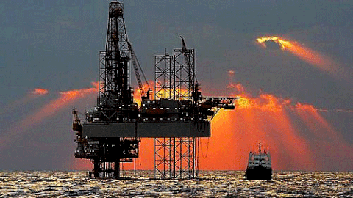
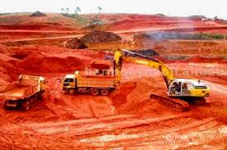
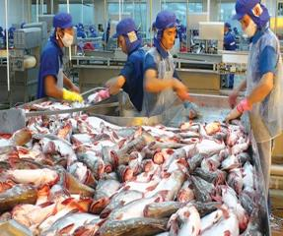
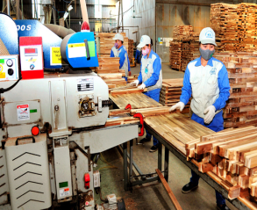
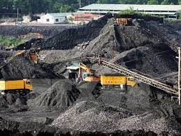
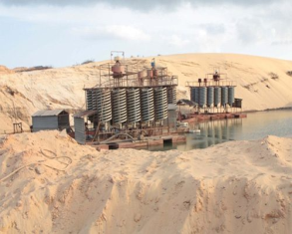
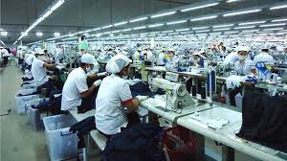
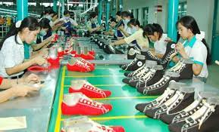
CÔNG NGHIỆP KHAI THÁC
CƠ CẤU
CÔNG NGHIỆP CHẾ BIẾN

Slide 12
1. VAI TRÒ, ĐẶC ĐIỂM, CƠ CẤU NGÀNH CÔNG NGHIỆP
1
VAI TRÒ
ĐẶC ĐIỂM
CƠ CẤU
2
3
- Cung cấp TLSX cho toàn bộ nền KT
- Gắn liền với sử dụng máy móc và áp dụng công nghệ.
- KN: Cơ cấu ngành công nghiệp gồm tổng thể các ngành, nhóm ngành tạo nên công nghiệp và mối quan hệ giữa chúng.
- Có mức độ tập trung hoá, chuyên môn hoá và hợp tác hoá rất cao.
- Cung cấp hàng tiêu dùng phong phú
- Tiêu thụ nguyên liệu lớn, lượng chất thải ra môi trường nhiều.
- Cung cấp hàng xuất khẩu, tạo việc làm
- Có tính linh động cao trong phân bố theo không gian lãnh thổ.
- Cơ cấu
+ CN khai thác
- Khai thác hiệu quả tài nguyên thiên nhiên
- Gắn liền với tự động hoá, ứng dụng công nghệ cao, đẩy mạnh nghiên cứu và phát triển.
+ CN chế biến

Slide 13
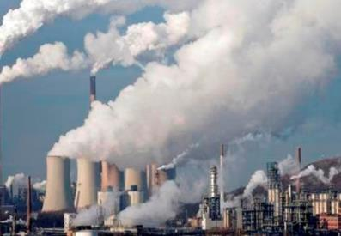
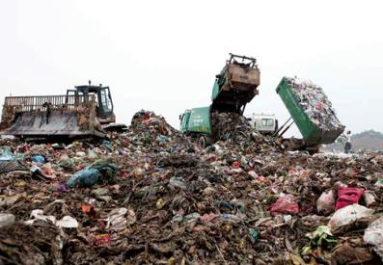

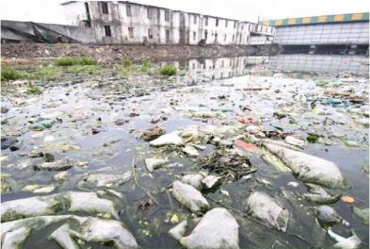
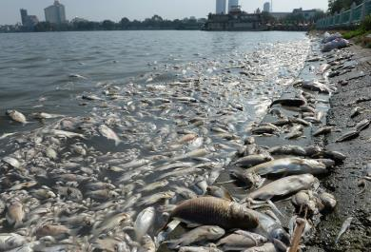
CHUYÊN GIA MÔI TRƯỜNG…
Theo em, sự phát triển nhanh chóng của công nghiệp tác động như thế nào đến môi trường? Lấy ví dụ.
PHÁT TRIỂN BỀN VỮNG

Slide 14
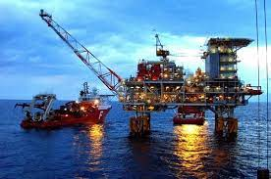
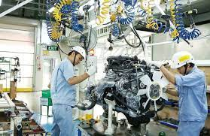
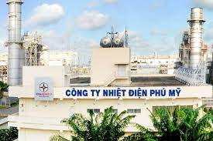
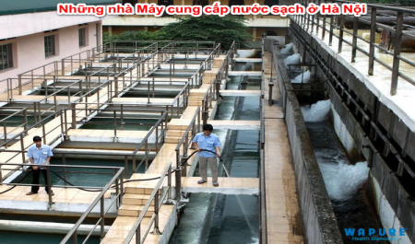
EM CÓ BIẾT????
Ở VIỆT NAM, CÔNG NGHIỆP ĐƯỢC CHIA THÀNH 4 NHÓM
Công nghiệp khai khoáng
Công nghiệp chế biến, chế tạo.
CN SX và phân phối điện, khí đốt, nước nóng, hơi nước và điều hoà KK
CN cung cấp nước, hoạt động quản lí và xử lí rác thải, nước thải.

Slide 15
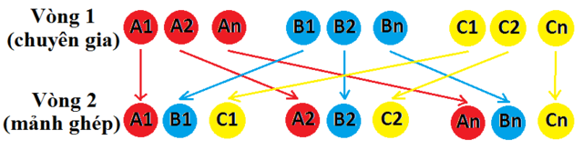

2. CÁC NHÂN TỐ ẢNH HƯỞNG TỚI SỰ PHÂN BỐ VÀ PHÁT TRIỂN NGÀNH CÔNG NGHIỆP
VÒNG 1. HÌNH THÀNH NHÓM CHUYÊN GIA
Chia lớp thành 4 nhóm
NHIỆM VỤ:
Nhóm 1 và 3: Phân tích vai trò của các nhân tố bên trong đối với sự phát triển và phân bố ngành công nghiệp. Lấy ví dụ.
Nhóm 2 và 4: Phân tích vai trò của các nhân tố bên ngoài đối với sự phát triển và phân bố ngành công nghiệp. Lấy ví dụ.
THỜI GIAN: 3 phút

Slide 16
2. CÁC NHÂN TỐ ẢNH HƯỞNG TỚI SỰ PHÂN BỐ VÀ PHÁT TRIỂN NGÀNH CÔNG NGHIỆP
VÒNG 2. HÌNH THÀNH NHÓM MẢNH GHÉP
NHÓM SỐ 1
NHÓM SỐ 6
Các thành viên trong nhóm chuyên gia đánh số thứ tự từ 1 đến 6.
Các thành viên của nhóm chuyên gia có cùng số thứ tự di chuyển về 1 nhóm.
Các nhóm mảnh ghép lần lượt di chuyển theo sơ đồ.
Các chuyên gia lần lượt trình bày sản phẩm của mình. Các chuyên gia khác lắng nghe, nhận xét và phản biện.
NHÓM SỐ 2
NHÓM SỐ 5
NHÓM SỐ 3
NHÓM SỐ 4

Slide 17


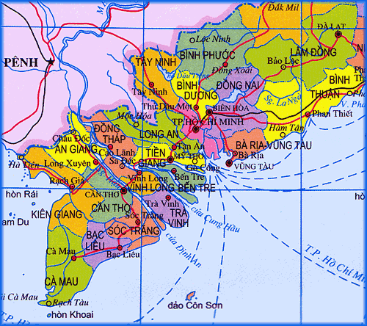
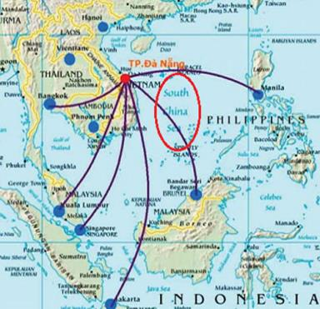
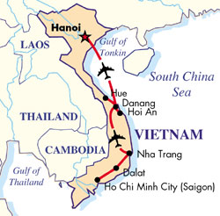
2. CÁC NHÂN TỐ ẢNH HƯỞNG TỚI SỰ PHÂN BỐ VÀ PHÁT TRIỂN NGÀNH CÔNG NGHIỆP
NHÂN TỐ BÊN TRONG
Ảnh hưởng tới việc phân bố các cơ sở sản xuất, mức độ thuận lợi trong tiếp cận các nhân tố bên ngoài.
1. Vị trí địa lí
VỊ TRÍ ĐỊA LÍ CỦA TP. HỒ CHÍ MINH VÀ TP. ĐÀ NẴNG

Slide 18



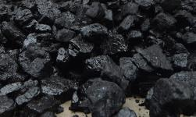
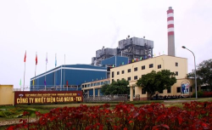
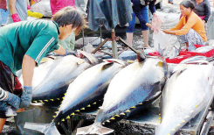
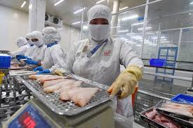
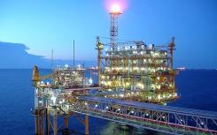
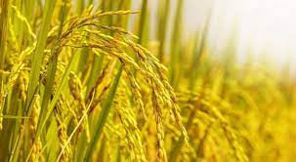
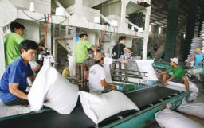
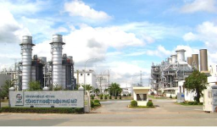
2. CÁC NHÂN TỐ ẢNH HƯỞNG TỚI SỰ PHÂN BỐ VÀ PHÁT TRIỂN NGÀNH CÔNG NGHIỆP
NHÂN TỐ BÊN TRONG
Quyết định sự phân bố và phát triển ngành công nghiệp.
2. ĐKTN VÀ TNTN
Than đá
Nhiệt điện than
Thuỷ sản
CNCB thuỷ sản
Dầu khí
Nhiệt điện khí đốt
Lúa gạo
CNCB lương thực

Slide 19





2. CÁC NHÂN TỐ ẢNH HƯỞNG TỚI SỰ PHÂN BỐ VÀ PHÁT TRIỂN NGÀNH CÔNG NGHIỆP
NHÂN TỐ BÊN TRONG
Ảnh hưởng trực tiếp đến việc xác định cơ cấu và phân bố ngành công nghiệp.
3. ĐK kinh tế - xã hội
Cung cấp lao động và tạo thị trường tiêu thụ
Điều tiết
sản xuất.
Dân cư – lao động
Thị trường trong nước
Tạo cơ sở cho sự phát triển công nghiệp
Định hướng, chỉ đạo chiến lược phát triển
Đường lối chính sách
CSHT - CSVCKT

Slide 20



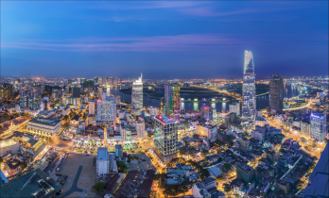


2. CÁC NHÂN TỐ ẢNH HƯỞNG TỚI SỰ PHÂN BỐ VÀ PHÁT TRIỂN NGÀNH CÔNG NGHIỆP
NHÂN TỐ BÊN NGOÀI
Tạo sức mạnh, điều kiện để phát triển và phân bố các ngành công nghiêp.
Vốn đầu tư
Tiến bộ khoa học – kĩ thuật
Thị trường
Thúc đẩy sự phát triển công nghiệp
Khai thác, sử dụng TN hiệu quả. Nâng cao năng suất, chất lượng...
Điều tiết sản xuất. Ảnh hưởng đến hướng chuyên môn hóa.

Slide 21
2. CÁC NHÂN TỐ ẢNH HƯỞNG TỚI SỰ PHÂN BỐ VÀ PHÁT TRIỂN NGÀNH CÔNG NGHIỆP
NHÂN TỐ BÊN TRONG
NHÂN TỐ BÊN NGOÀI
- Vốn đầu tư: Thúc đẩy sự phát triển công nghiệp.
- Vị trí địa lí: ảnh hưởng tới việc phân bố các cơ sở sản xuất, mức độ thuận lợi trong tiếp cận các nhân tố bên ngoài.
- Tiến bộ khoa học - kĩ thuật: Cho phép khai thác, sử dụng tài nguyên, phân bố các ngành công nghiệp hợp lí. Nâng cao năng suất, chất lượng
- Điều kiện tự nhiên, tài nguyên thiên nhiên: ảnh hưởng trực tiếp đến việc xác định cơ cấu và phân bố ngành công nghiệp.
- Thị trường: tác động tới hướng chuyên môn hóa sản phẩm
- Điều kiện KT – XH: quyết định sự phát triển và phân bố ngành công nghiệp.
=>tạo sức mạnh, điều kiện để phát triển và phân bố các ngành công nghiêp.

Slide 22




TRƯỜNG TEEN 2019
Theo em, trong điều kiện hiện nay, nhân tố nào đóng vai trò quan trọng đối với sự phân bố và phát triển công nghiệp? Tại sao???

Slide 23

1. Hãy tìm hiểu một cơ sở sản xuất ở địa phương em và ý nghĩa của cơ sở đó với sự phát triển KT – XH.
2. Vẽ sơ dồ tư duy để thể hiện CÁC NHÂN TỐ ẢNH HƯỞNG TỚI SỰ PHÁT TRIỂN VÀ PHÂN BỐ NGÀNH CÔNG NGHIỆP

Slide 24


